Slide 1
오차역전파법
Chapter 5

Slide 2
오차역전파법
Chapter 5

Slide 3
5. 오차역전파법
5.1 계산 그래프
5.2 연쇄법칙
5.3 역전파
5.4 단순한 계층 구현하기
5.5 활성화 함수 계층 구현하기
5.6 Affine/Softmax 계층 구현하기
5.7 오차역전파법 구현하기
5.8 정리

Slide 4




5.1 계산 그래프
노드(node), 엣지(edge) 구성
순전파(forward propagation) : 왼쪽에서 오른쪽으로 진행
100
200
220
$$×$$
$$×$$
사과 수 : 2
소비세 : 1.1

Slide 5


5.1 계산 그래프
사과 가격이 오르면 최종 금액에 어떤 영향을 끼칠까? → 사과 가격에 대한 지불 금액의 미분
역전파(back propagation)에 의한 미분 값의 전달
100
200
220
$$×$$
$$×$$
2.2
1.1
1
사과 수 : 2
소비세 : 1.1

Slide 6





5.2 연쇄법칙
계산그래프 상 역전파의 미분전달 원리 → 연쇄법칙을 따름
연쇄법칙 : 최종 변화율은 중간 변화율들의 곱으로 나타내어짐
$$x$$
$$y$$
$$f$$
$$E\frac{∂y}{∂x}$$
$$E$$
- 순방향과는 반대 방향으로 국소적 미분을 곱한다

Slide 7


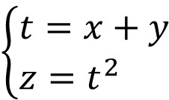










5.2 연쇄법칙
계산그래프의 역전파를 통한 합성함수의 미분
예) 일 때, ?
$${z=\left(x+y\right)}^{2}$$
$$\left\{\begin{aligned}t=x+y \\ z=t^{2} \end{aligned}\right.$$
$$\frac{∂z}{∂x}$$
**2 : 2제곱 계산
$$x$$
$$\frac{∂z}{∂z}$$
$$\frac{∂z}{∂t}$$
$$\frac{∂t}{∂x}$$
$$t$$
$$z$$
+
**2
$$\frac{∂z}{∂z}$$
$$\frac{∂z}{∂t}$$
$$\frac{∂z}{∂z}$$
$$y$$

Slide 8

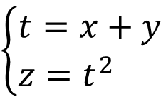

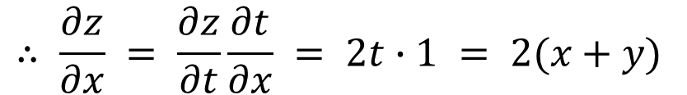



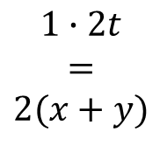
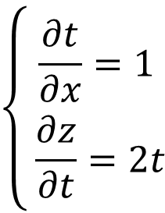

5.2 연쇄법칙
$$\left\{\begin{aligned}\frac{∂t}{∂x}=1 \\ \frac{∂z}{∂t}=2t\end{aligned}\right.$$
$$\left\{\begin{aligned}t=x+y \\ z=t^{2} \end{aligned}\right.$$
$$∴ \frac{∂z}{∂x} = \frac{∂z}{∂t}\frac{∂t}{∂x} = 2t∙1 = 2(x+y)$$
**2 : 2제곱 계산
$$x$$
$$2(x+y)∙1$$
$$t$$
$$z$$
+
**2
$$1∙2t$$
$$=$$
$$2(x+y)$$
$$1$$
$$y$$

Slide 9








5.3 역전파
덧셈노드의 역전파
$$x$$
$$z$$
$z=x+y$
+
$$y$$
$$\frac{∂L}{∂z}∙1$$
$\left\{\begin{aligned}\frac{∂z}{∂x}=1 \\ \\ \frac{∂z}{∂y}=1\end{aligned}\right.$
+
$$\frac{∂L}{∂z}$$
$$\frac{∂L}{∂z}∙1$$
- 덧셈노드의 역전파는 입력값을 그대로 흘러보낸다.

Slide 10





5.3 역전파
계산그래프의 특징 - 국소적 미분
최종적으로 $L$이라는 값을 출력하는 큰 계산그래프를 가정
$z=x+y$ 은 큰 계산 그래프의 어딘가에 존재
상류로부터 $\frac{∂L}{∂z}$값이 전달되어 $z=x+y$에 대한 국소적 미분을 수행
임의의 계산
$$x$$
$$z$$
+
임의의 계산
$$L$$
$$y$$
임의의 계산

Slide 11

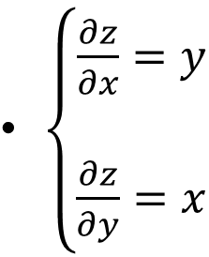








5.3 역전파
곱셈노드의 역전파
순전파 때의 입력신호들을 서로 바꾼 값을 곱한다.
$$x$$
$$z$$
$z=xy$
$$×$$
$$y$$
$$\frac{∂L}{∂z}∙y$$
$\left\{\begin{aligned}\frac{∂z}{∂x}=y \\ \\ \frac{∂z}{∂y}=x\end{aligned}\right.$
$$×$$
$$\frac{∂L}{∂z}$$
$$\frac{∂L}{∂z}∙x$$

Slide 12


5.3 역전파
예)
(사과 가격의 미분) = 2.2
(사과 개수의 미분) = 110
(소비세의 미분) = 200
100
200
220
$$×$$
$$×$$
2.2
1.1
1
사과 수 : 2
110
소비세 : 1.1
200

Slide 13
5.4 단순한 계층 구현하기
계층별로 순방향 전파된 계산값과 역방향 전파된 미분값 확인
계산 그래프를 이용해 복잡한 미분도 계산할 수 있다.(신경망)
MulLayer
AddLayer
print
backward()
backward()
apple
orange
forward()
forward()
print
apple
num
orange
num
__init__()
tax

Slide 14
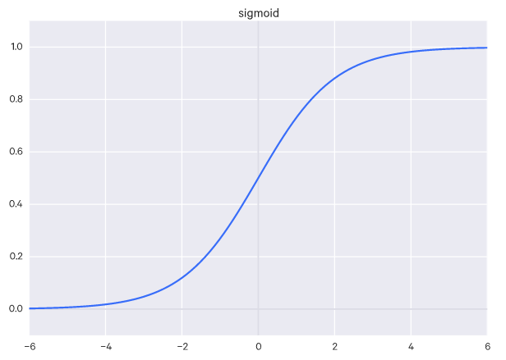
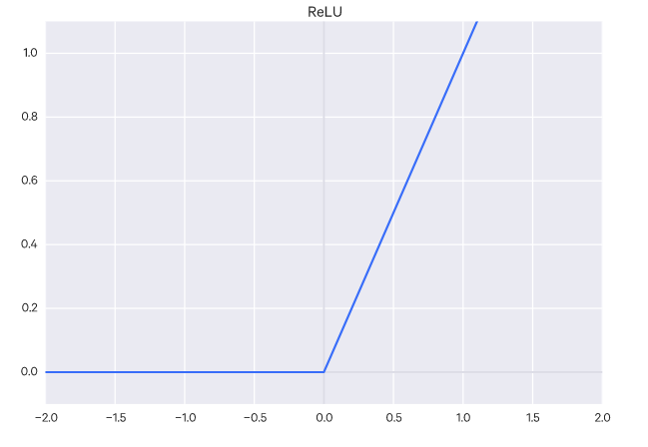
5.5 활성화 함수 계층 구현하기
Sigmoid계층, ReLU계층

Slide 15












5.5 활성화 함수 계층 구현하기
ReLU계층의 계산
ReLU계층 미분 계산그래프
$y=\left\{ \begin{aligned}x (x>0) \\ 0 (x≤0)\end{aligned} \right.$
$\frac{∂y}{∂x}=\left\{ \begin{aligned}1 (x>0) \\ 0 (x≤0)\end{aligned} \right.$
$$x$$
$$y$$
$$x$$
$$y$$
relu
relu
$$\frac{∂L}{∂y}$$
$$\frac{∂L}{∂y}$$
$$0$$
$$\frac{∂L}{∂y}$$
$$x>0$$
$$x≤0$$

Slide 16
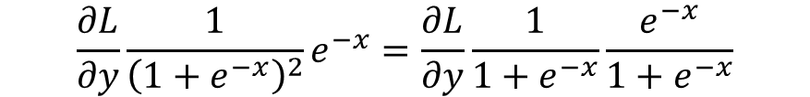
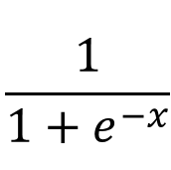
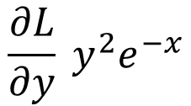
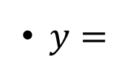


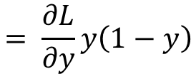

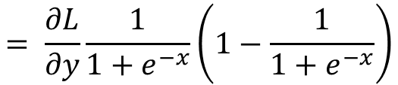
5.5 활성화 함수 계층 구현하기
Sigmoid계층의 계산
Sigmoid계층 미분 계산그래프
$$\frac{1}{1+e^{−x}}$$
$$x$$
$$y$$
$y=$
sig
$$\frac{∂L}{∂y} y^{2}e^{−x}$$
$$\frac{∂L}{∂y}$$
다음과 같이 정리할 수 있다.
$$\frac{∂L}{∂y}\frac{1}{{\left(1+e^{−x}\right)}^{2}}e^{−x}=\frac{∂L}{∂y}\frac{1}{1+e^{−x}}\frac{e^{−x}}{1+e^{−x}}$$
$$= \frac{∂L}{∂y}\frac{1}{1+e^{−x}}\left(1−\frac{1}{1+e^{−x}}\right)$$
$$= \frac{∂L}{∂y}y\left(1−y\right)$$

Slide 17
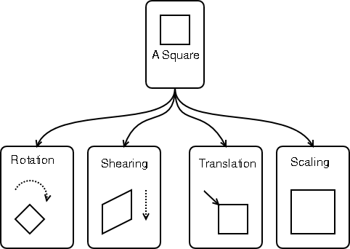
5.6 Affine / Softmax 계층 구현하기
Affine 변환
벡터공간 상에서 병진(translation), 축척(scaling), 회전(rotation), 층 밀리기(shearing)등과 같은 변환을 수행
직선(선형성)이 보존된다.

Slide 18
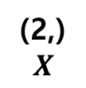
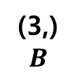

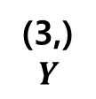
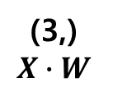
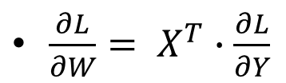

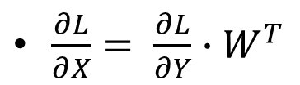
Affine계층 : 행렬의 내적을 이용해 신경망의 순전파를 수행하는 계층
(2,)
$$X$$
(3,)
$$X∙W$$
(3,)
$$Y$$
(2,3)
$$W$$
dot
$$+$$
(3,)
$$B$$
입력$(X)과$ 가중치(W)의 역전파 미분값은 다음과 같다.
$\frac{∂L}{∂X}= \frac{∂L}{∂Y}∙W^{T}$
$\frac{∂L}{∂W}= X^{T}∙\frac{∂L}{∂Y}$

Slide 19

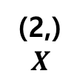
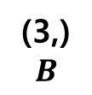
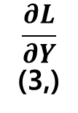

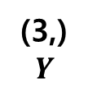
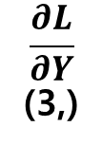
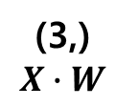
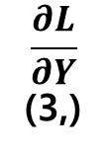


Affine계층의 역전파
- 행렬 내적의 역전파는 행렬의 대응하는 차원의 원소 수가 일치하도록 내적을 조립
(2,)
$$X$$
$$\frac{∂L}{∂X}= \frac{∂L}{∂Y}∙W^{T}$$
(3,)
$$X∙W$$
(3,)
$$Y$$
(2,) (3,) (3,2)
dot
$$+$$
(2,3)
$$W$$
$$\frac{∂L}{∂Y}$$
(3,)
$$\frac{∂L}{∂Y}$$
(3,)
$$\frac{∂L}{∂W}= X^{T}∙\frac{∂L}{∂Y}$$
(3,)
$$B$$
$$\frac{∂L}{∂Y}$$
(3,)
(2,3) (2,1) (1,3)

Slide 20
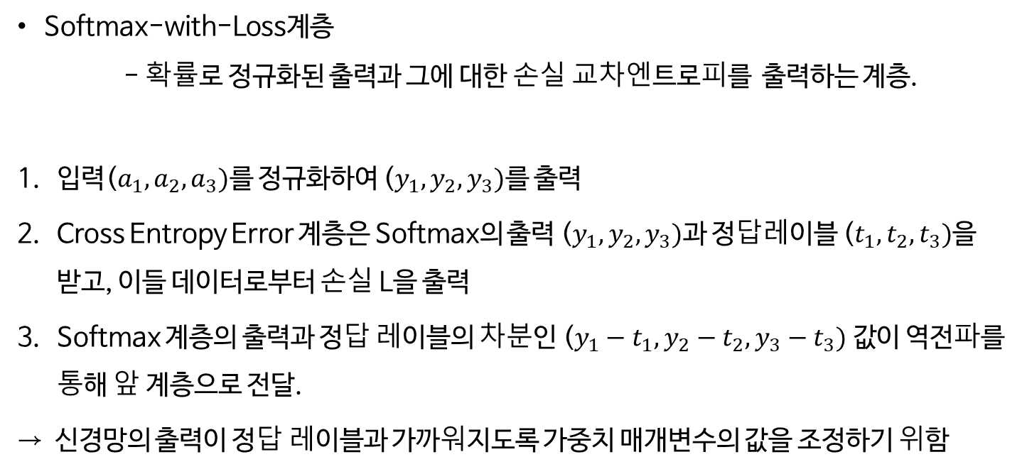
Softmax-with-Loss계층
- 확률로 정규화된 출력과 그에 대한 손실 교차엔트로피를 출력하는 계층.
입력($a_{1},a_{2},a_{3})를$ 정규화하여 ($y_{1},y_{2},y_{3})를$ 출력
Cross Entropy Error 계층은 Softmax의 출력 ($y_{1},y_{2},y_{3})과$ 정답레이블 ($t_{1},t_{2},t_{3})$을 받고, 이들 데이터로부터 손실 L을 출력
Softmax 계층의 출력과 정답 레이블의 차분인 ($y_{1}−t_{1},y_{2}−t_{2},y_{3}−t_{3}) 값$이 역전파를 통해 앞 계층으로 전달.
→ 신경망의 출력이 정답 레이블과 가까워지도록 가중치 매개변수의 값을 조정하기 위함

Slide 21














Softmax-with-Loss계층
- 확률로 정규화된 출력과 그에 대한 손실 교차엔트로피를 출력하는 계층.
$$t_{1}$$
Soft-max
Cross
Entropy
Error
$$a_{1}$$
$$y_{1}$$
$$y_{1}−t_{1}$$
$$t_{2}$$
$$a_{2}$$
$$y_{2}$$
$$L_{}$$
$$y_{2}−t_{2}$$
$$1_{}$$
$$t_{3}$$
$$a_{3}$$
$$y_{3}$$
$$y_{3}−t_{3}$$

Slide 22
5.7 오차역전파법 구현하기
전제
신경망에는 적응 가능한 가중치와 편향이 있고, 이 가중치와 편향을 훈련 데이터에 적응하도록 조정하는 과정을 학습이라 한다. 신경망 학습은 다음과 같이 4단계로 수행한다.
1단계 - 미니배치
훈련 데이터 중 일부를 무작위로 가져온다. 이렇게 선별한 데이터를 미니배치라 하며, 그 미니배치의 손실 함수 값을 줄이는 것이 목표이다.
2단계 - 기울기 산출
미니배치의 손실 함수 값을 줄이기 위해 각 가중치 매개변수의 기울기를 구한다. 기울기는 손실 함수의 값을 가장 작게 하는 방향을 제시한다.
3단계 - 매개변수 갱신
가중치 매개변수를 기울기 방향으로 아주 조금 갱신한다.
4단계 - 반복
1~3단계를 반복한다.

Slide 23
오차 역전파법 적용
- 2단계(기울기 산출)에 있어 수치 미분보다 효율적으로 기울기를 산출.
layer.forward()
Affine
ReLU
Affine
Soft
max

Slide 24
역전파(backward propagation)
- 계층을 반대 순서로 호출한다.
layer.backward()
Soft
max
Affine
ReLU
Affine

Slide 25
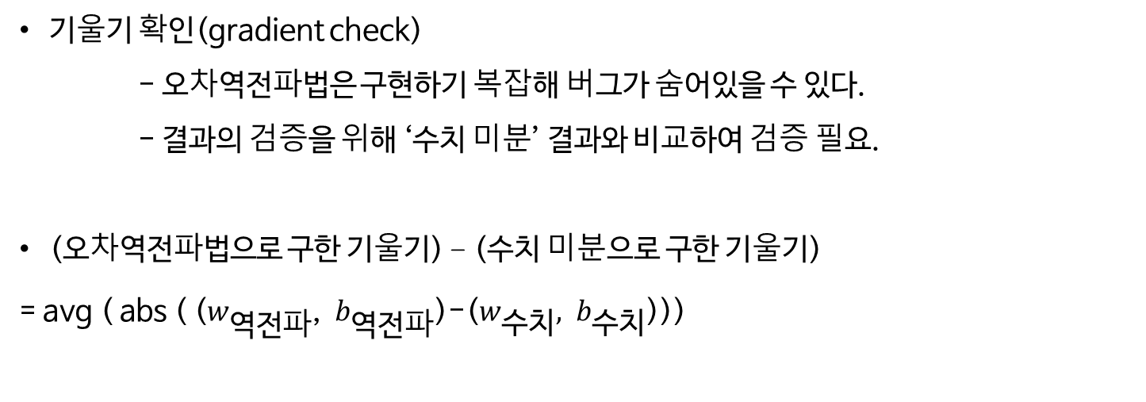
기울기 확인(gradient check)
- 오차역전파법은 구현하기 복잡해 버그가 숨어있을 수 있다.
- 결과의 검증을 위해 ‘수치 미분’ 결과와 비교하여 검증 필요.
(오차역전파법으로 구한 기울기) – (수치 미분으로 구한 기울기)
= avg ( abs ( ($w_{역전파}$, $b_{역전파}$)-($w_{수치}, b_{수치}$)))

Slide 26
5.8 정리
이번 장에서 배운 내용
계산 그래프를 이용하면 계산 과정을 시각적으로 파악할 수 있다.
계산 그래프의 노드는 국소적 계산으로 구성된다. 국소적 계산을 조합해 전체 계산을 구성한다.
계산 그래프의 순전파는 통상의 계산을 수행한다. 한편, 계산 그래프의 역전파로는 각 노드의 미분을 구할 수 있다.
신경망의 구성 요소를 계층으로 구현하여 기울기를 효율적으로 계산할 수 있다(오차역전파법).
수치 미분과 오차역전파법의 결과를 비교하면 오차역전파법의 구현에 잘못 없는지 확인할 수 있다(기울기 확인).

